Slide 1

Влияние влажности воздуха на жизнь человека
Проект подготовлен учениками
3 б класса
МОБУ «СОШ № 4 ЛГО»
Давыдова Виктория
Богданов Максим
Лесникова Вероника
Педагог-куратор: Зенкова Наталья Валериевна
Лесозаводск, 2022 год

Slide 2

Актуальность
В течение учебного года учащимся нашего класса приходится много времени проводить в школе (мы еще посещаем группу продленного дня после уроков), поэтому немаловажную роль играет состояние влажности в нашем кабинете, особенно в отопительный сезон. Ведь и влажный воздух и особенно сухой негативно влияет на наше самочувствие и в целом на здоровье.

Slide 3
Проблема
Во время отопительного сезона, влажность воздуха негативно влияет на наше здоровье
Вопросы проекта
соответствует ли нормам влажность в нашем кабинете
как влияют на нее комнатные растения
какие меры можно предпринять для снижения или увеличения влажности воздуха в помещении

Slide 4
Цель
Разработка рекомендаций для нормализации влажности воздуха в кабинете
Гипотеза
Для нормализации влажности воздуха в помещении можно использовать комнатные растения.

Slide 5
Задачи
Изучить понятие «влажность».
Собрать информацию о влиянии влажности воздуха на организм человека.
Измерить влажность воздуха в кабинете.
Экспериментально доказать, что влажность воздуха в помещении зависит от наличия и количества комнатных растений.
Дать рекомендации по поддержанию оптимального уровня влажности воздуха.
Сделать выводы.

Slide 6
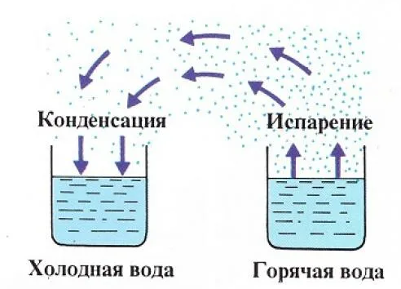
1. Что такое влажность
Влажность воздуха - содержание водяного пара в воздухе
Испарение –
процесс превращения жидкости в пар
Конденсация –
процесс превращения пара в жидкость

Slide 7
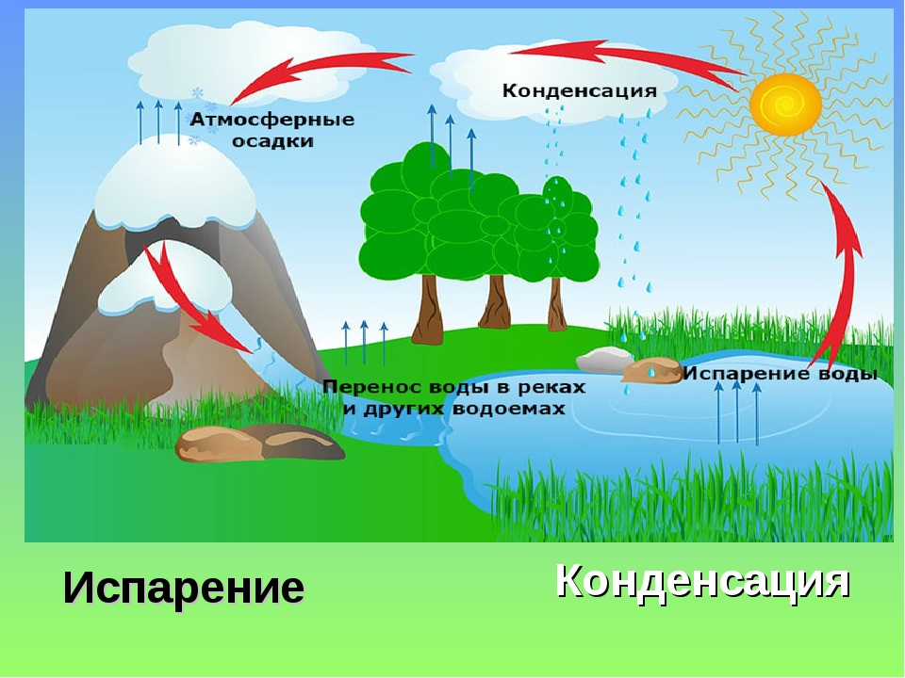
1. Что такое влажность
Круговорот воды в природе

Slide 8
1. Что такое влажность
до 55% сухой
56% - 70% - умеренно сухой
71% - 85% умеренно влажный
свыше 85% сильно влажный
Идеальная влажность в помещении 40-60%.

Slide 9
2. Влияние влажности на организм человека
При низкой влажности может возникнуть:
сухость слизистых оболочек и дыхательных путей и, как следствие этого, развивается кашель и хрипота;
сухой воздух приводит к ослаблению иммунной системы в целом;
холодный сухой воздух препятствует попаданию кислорода в систему кровообращения.
работая в сухом воздухе, наши глаза излишне напрягаются, быстрее утомляются;
зимой кожа становится сухой. Обогревательные приборы вызывают испарения влаги с кожи. При этом естественный защитный слой кожи становится тоньше, а сама кожа — суше. Это способствуют более быстрому старению кожи.

Slide 10
2. Влияние влажности на организм человека
При высокой влажности :
теплоотдача резко сокращается, с тела пот испаряется медленно, что ведёт к перегреванию организма, особенно при выполнении физической работы;
воздух становится удушливым;
грибок и плесень интенсивно распространяются в углах и на стенах помещения;
в условиях сырости быстро портятся пищевые продукты

Slide 11
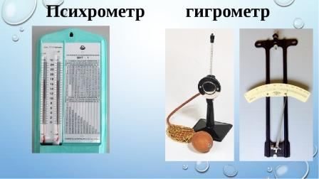
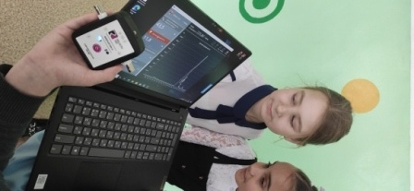
3. Измерение влажности в кабинете
Датчик
относительной влажности цифровой лаборатории

Slide 12
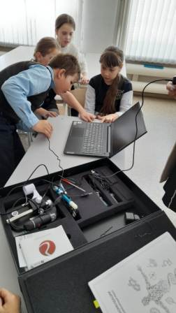
3. Измерение влажности в кабинете
Как включить датчик
вставить bluetooth-адаптер
включить программу Releon Lite
на датчике нажать кнопку до звукового сигнала
на рабочем столе включить кнопку Поиск.

Slide 13
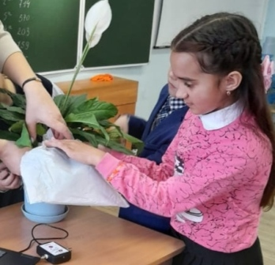
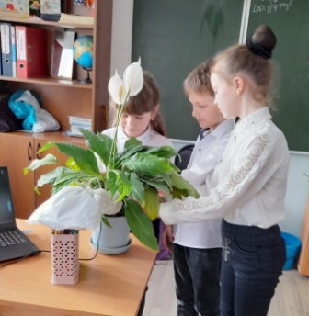
3. Проведение экспериментов
Опыт с неполитым растением
взяли спатифиллум (почва сухая)
обернули полиэтиленовым пакетом несколько листьев, поместили в пакет датчик, завязали и измерили влажность (она была 37, 5%),
полили растение 300 миллилитрами воды,
измерили влажность через 15 минут (она поднялась до 39,4%, т.е. почти на 2 процента), и мы сделали вывод, что растение после полива начало активно испарять влагу через листья,
измерили влажность через 2 часа (она поднялась до 48,5 %, т.е. на 9 % от начала опыта), а стенки пакета изнутри были мокрыми – это значит, что растение очень активно испаряло влагу

Slide 14
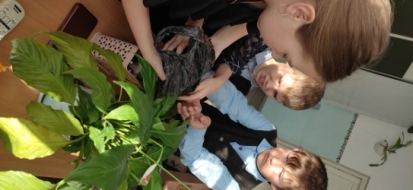

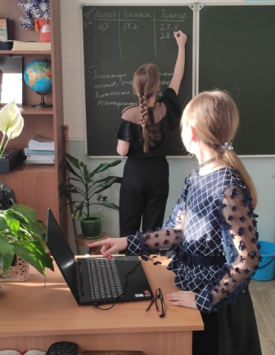
3. Проведение экспериментов
Опыт с разным количеством листьев
взяли спатифиллум
обернули 10 листьев полиэтиленовым пакетом, поместили внутрь датчик, измерили влажность -37, 6 %
измерили влажность через 30 минут (она поднялась до 55,4% )
обернули полиэтиленовым пакетом 5 листьев, поместили внутрь датчик, измерили влажность- 37,8% (пакет нужно брать другой, иначе датчик улавливает влагу, что осталась на стенках пакета)
измерили влажность через 30 минут (поднялась до 51,6%)
сравнили показатели и увидели, что 10 листьев отдают влаги больше, чем 5, значит, чем больше площадь листьев, тем больше будет отдаваться влаги

Slide 15
Гипотеза доказана
Для нормализации влажности воздуха в помещении можно использовать комнатные растения. И чем больше их будет, тем влажность в комнате будет больше.

Slide 16
3. Рекомендации по поддержанию оптимального уровня влажности
Как повысить влажность воздуха
Используйте бытовые увлажнители воздуха.
Разведите побольше комнатных растений.
Заведите аквариум.
Развесьте влажные полотенца на батареи отопления зимой.
Проветривайте помещение, чтобы воздух с улицы смешивался с тем, сто в помещении.

Slide 17
3. Рекомендации по поддержанию оптимального уровня влажности
Как понизить влажность воздуха
Проветривайте ванную, душевую, кухню.
Не зашторивайте окна в сырых комнатах летом.
Купите специальный осушитель воздуха.
Включайте кондиционер летом.

Slide 18
Выводы
Выяснили, что такое влажность воздуха, испарение и конденсация и узнали, какая влажность в помещении должна быть идеальной для хорошего самочувствия.
Узнали о влиянии влажности воздуха на организм человека.
Измерили влажность воздуха в кабинете, в котором мы учимся, с помощью специального датчика из цифровой лаборатории.
Провели несколько экспериментов и доказали, что влажность воздуха в помещении зависит от наличия и количества комнатных растений.
Дали рекомендации по поддержанию оптимального уровня влажности воздуха.
Желаем всем здоровья!

